Slide 1


Swin Transformer
大连大学 软件工程学院 Dalian University
分享人：高文帅
时间：2024年4月16日

Slide 2

CONTENTS
1
网络整体框架
2
Patch Merging
3
W-MSA
4
SW-MSA

Slide 3
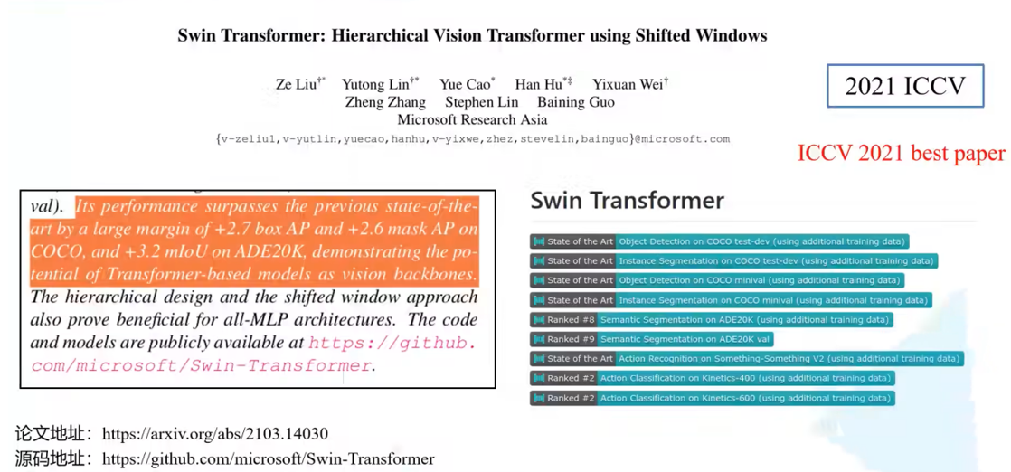
1
Swin Transformer

Slide 4
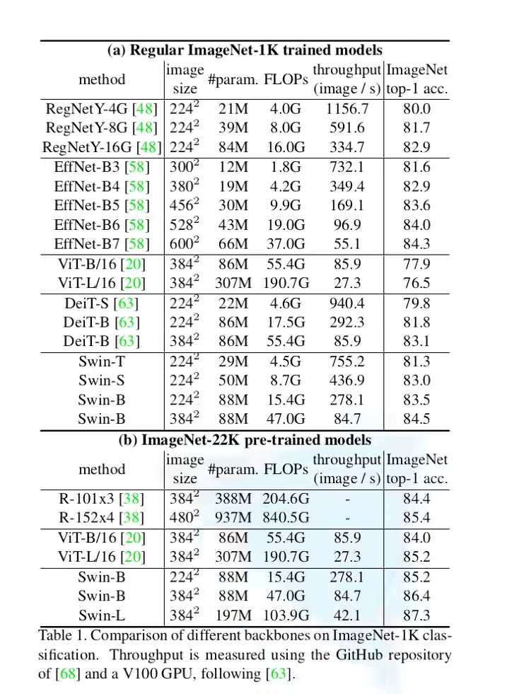
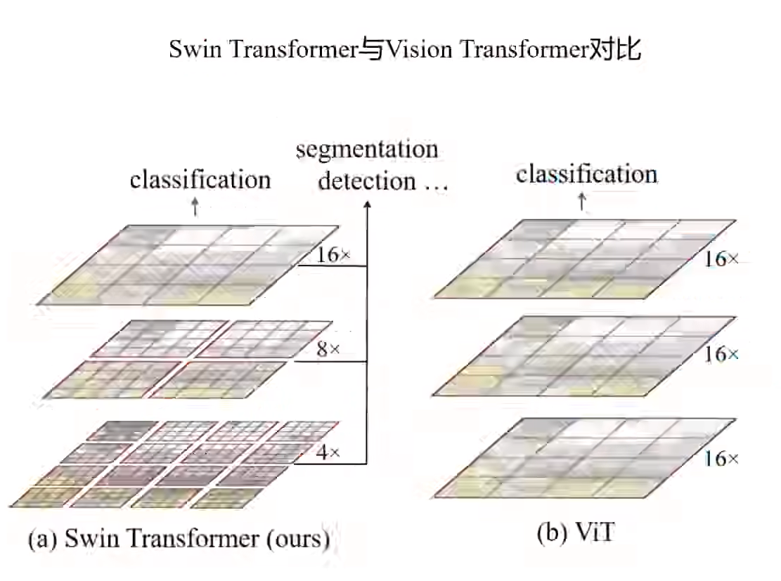
1
网络整体框架

Slide 5
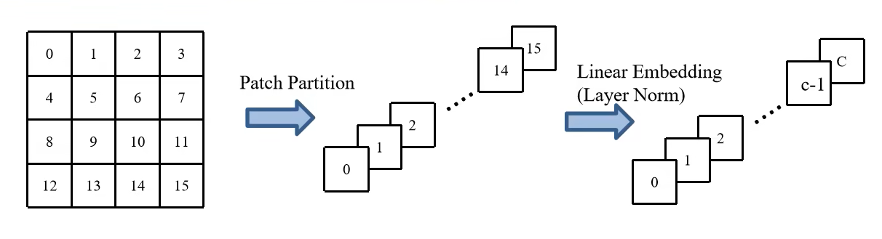
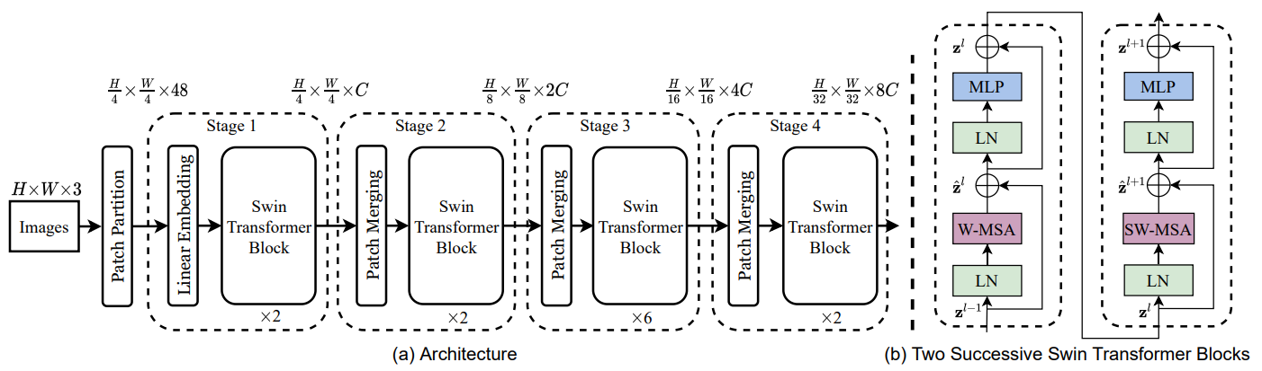
网
络
整
体
框
架

Slide 6
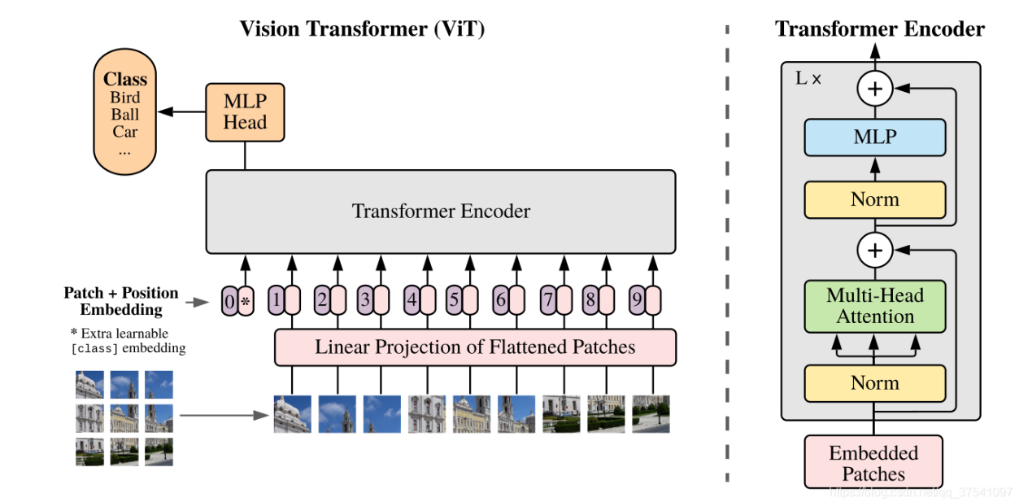

Slide 7
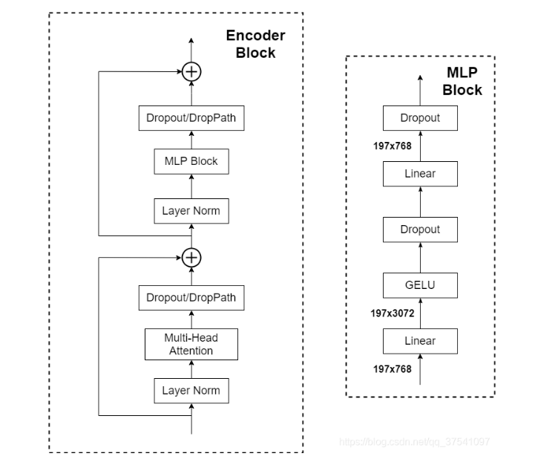

Slide 8
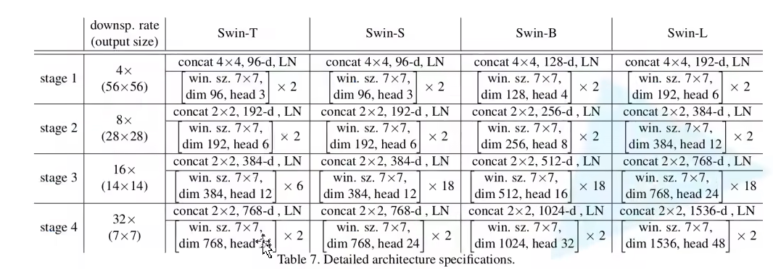
1
网络整体框架

Slide 9
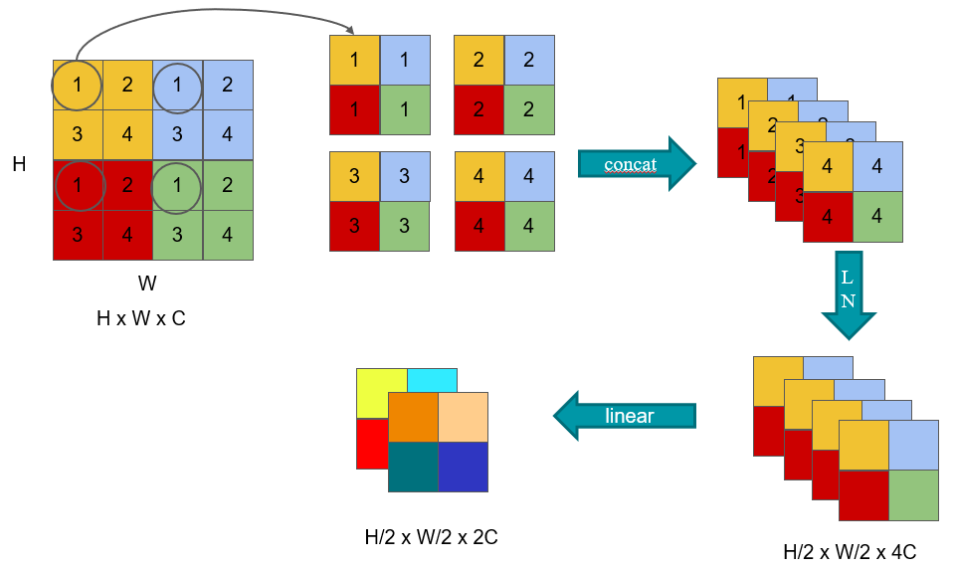


Slide 10
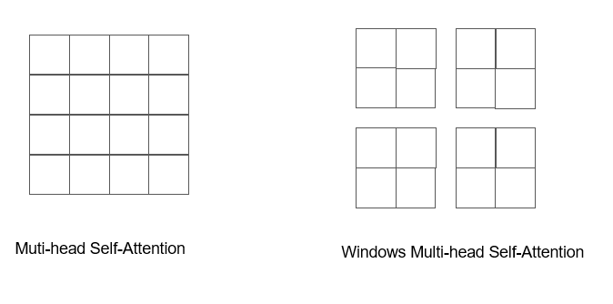
3
W-MSA详解
目的：减少计算量
缺点：窗口之间无法进行信息交互·

Slide 11
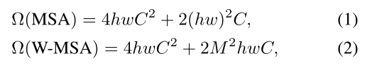
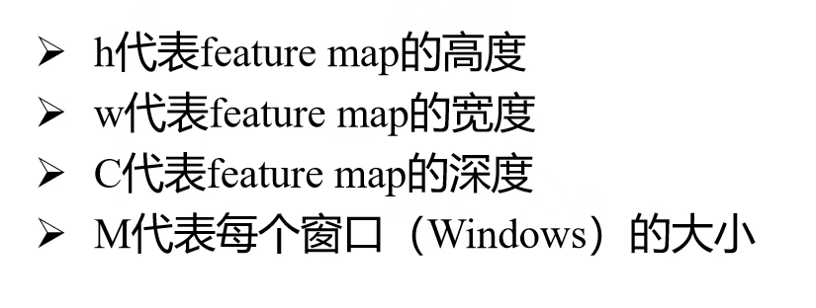
W-MSA

Slide 12
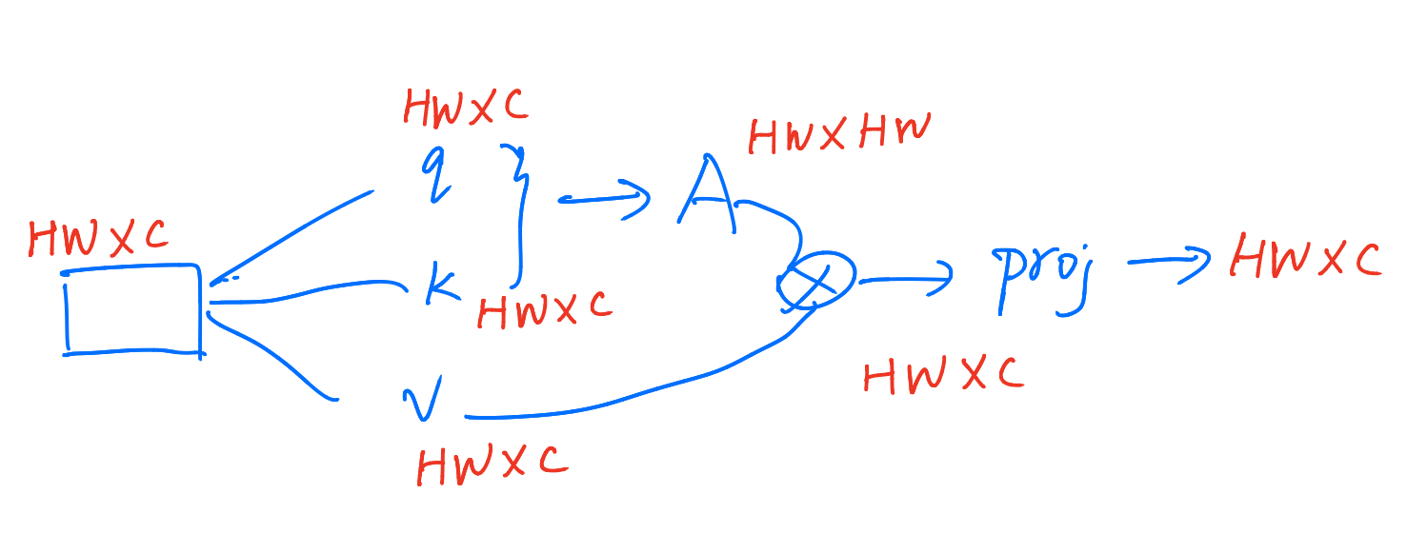
W-MSA

Slide 13
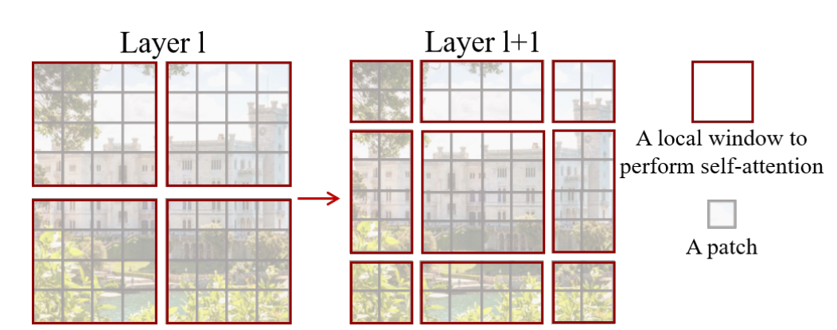
4
SW-MSA详解
Swin Transformer用了一个滑动窗口，把左边的分块向右下角的方向整体移两个patch，这样窗口
和窗口之间就可以进行互动了，之前是这个窗口无法注意到别的窗口里的patch的信息

Slide 14
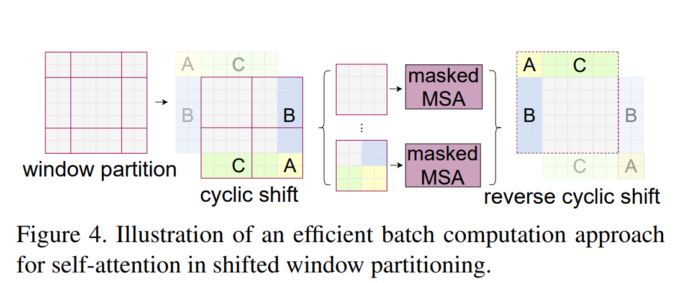
SW-MSA
优点：实现了不同window之间的信息交互

Slide 15
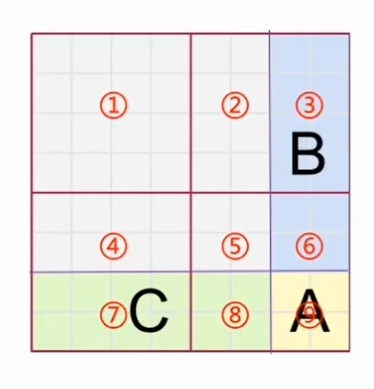
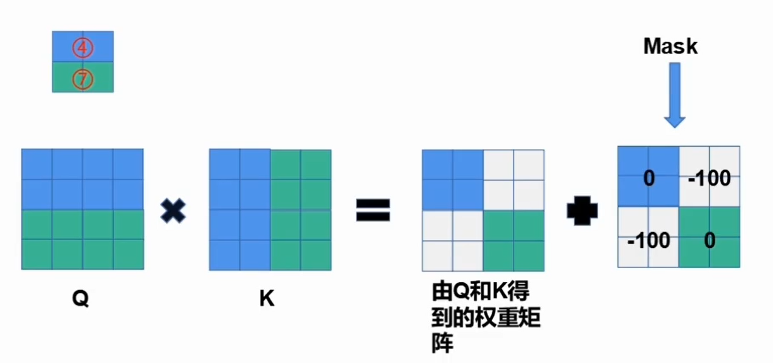
SW-MSA

Slide 16
感谢各位观看

